Slide 1


Bài 14:
CỎ NON CƯỜI RỒI
Tiết 1
Đọc
Notes:
Bài giảng được thiết kế bởi: Phan Thanh Út . Mail: phanthanhutgh1994@gmail.com

Slide 2

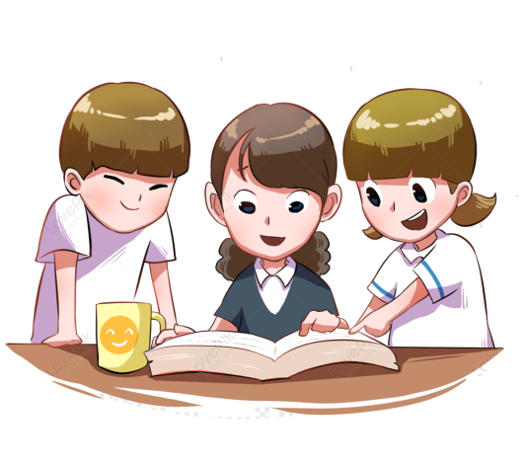
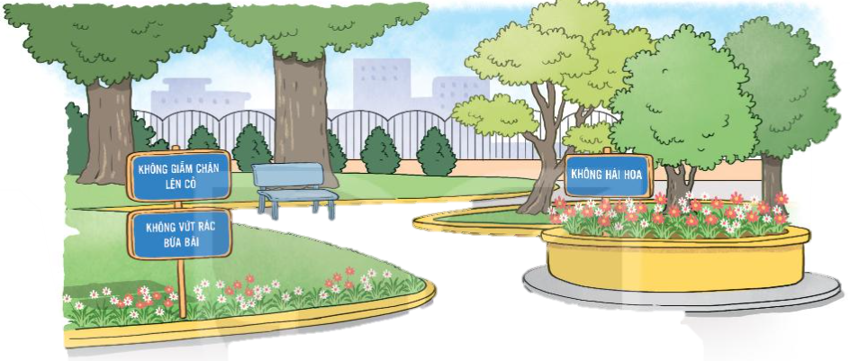
Các tấm biển báo dưới đây nhắc nhở chúng ta điều gì?
KHÔNG GIẪM CHÂN LÊN CỎ
KHÔNG HÁI HOA
KHÔNG VỨT RÁC BỪA BÃI
Notes:
Bài giảng được thiết kế bởi: Phan Thanh Út . Gmail: phanthanhutgh1994@gmail.com
Bài giảng được thiết kế bởi: Phan Thanh Út . Gmail: phanthanhutgh1994@gmail.com
Bài giảng được thiết kế bởi: Phan Thanh Út . Gmail: phanthanhutgh1994@gmail.com

Slide 3

ĐỌC
Đọc mẫu
CỎ NON CƯỜI RỒI
Mùa xuân đã đến. Cỏ trong công viên bừng tỉnh sau giấc ngủ đông. Từng đàn én từ phương nam trở về. Trẻ em chơi đùa dưới ánh mặt trời ấm áp.
Một hôm, chị én nâu đang sửa soạn đi ngủ thì nghe thấy tiếng khóc thút thít. Lần theo tiếng khóc, én nâu tìm đến công viên nhỏ. Thấy một cây cỏ non đang khóc, én nâu hỏi:
- Em bị ốm à?
Cỏ non khóc nấc lên:
- Chị ơi, em không đứng thẳng được nữa. Các bạn nhỏ đã đến đây chơi đùa và giẫm lên em.
Én nâu lặng đi một phút rồi bỗng reo lên:
- Đừng khóc nữa! Chị sẽ giúp em.
Notes:
Bài giảng được thiết kế bởi: Phan Thanh Út . Gmail: phanthanhutgh1994@gmail.com

Slide 4
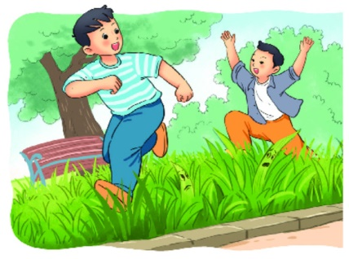
Thế rồi, én nâu kêu gọi thêm rất nhiều bạn của mình. Suốt đêm, cả đàn én ra sức đi tìm cỏ khô tết thành dòng chữ “Không dẫm chân lên cỏ!” đặt bên cạnh bãi cỏ. Xong việc, én nâu tươi cười bảo cỏ non:
- Từ nay em yên tâm rồi. Không còn ai giẫm lên em nữa đâu.
Cỏ non nhoẻn miệng cười và cảm ơn chị én nâu.
(Theo 365 truyện kể hằng đêm)
Notes:
Bài giảng được thiết kế bởi: Phan Thanh Út . Gmail: phanthanhutgh1994@gmail.com

Slide 5

Luyện đọc từ khó
1
giấc ngủ
2
sửa soạn
3
thút thít
4
giẫm lên
5
nhoẻn miệng cười
Notes:
Bài giảng được thiết kế bởi: Phan Thanh Út . Gmail: phanthanhutgh1994@gmail.com

Slide 6

Luyện đọc ngắt nghỉ câu
Một hôm, chị én nâu đang sửa soạn đi ngủ thì nghe thấy tiếng khóc thút thít.
Suốt đêm, cả đàn én ra sức đi tìm cỏ khô tết thành dòng chữ “Không dẫm chân lên cỏ!” đặt bên cạnh bãi cỏ.
Notes:
Bài giảng được thiết kế bởi: Phan Thanh Út . Gmail: phanthanhutgh1994@gmail.com

Slide 7


ĐỌC
CỎ NON CƯỜI RỒI
Mùa xuân đã đến. Cỏ trong công viên bừng tỉnh sau giấc ngủ đông. Từng đàn én từ phương nam trở về. Trẻ em chơi đùa dưới ánh mặt trời ấm áp.
Một hôm, chị én nâu đang sửa soạn đi ngủ thì nghe thấy tiếng khóc thút thít. Lần theo tiếng khóc, én nâu tìm đến công viên nhỏ. Thấy một cây cỏ non đang khóc, én nâu hỏi:
- Em bị ốm à?
Cỏ non khóc nấc lên:
- Chị ơi, em không đứng thẳng được nữa. Các bạn nhỏ đã đến đây chơi đùa và giẫm lên em.
Én nâu lặng đi một phút rồi bỗng reo lên:
- Đừng khóc nữa! Chị sẽ giúp em.
Đọc nối tiếp đoạn
Notes:
Bài giảng được thiết kế bởi: Phan Thanh Út . Gmail: phanthanhutgh1994@gmail.com

Slide 8

Thế rồi, én nâu kêu gọi thêm rất nhiều bạn của mình. Suốt đêm, cả đàn én ra sức đi tìm cỏ khô tết thành dòng chữ “Không dẫm chân lên cỏ!” đặt bên cạnh bãi cỏ. Xong việc, én nâu tươi cười bảo cỏ non:
- Từ nay em yên tâm rồi. Không còn ai giẫm lên em nữa đâu.
Cỏ non nhoẻn miệng cười và cảm ơn chị én nâu.
(Theo 365 truyện kể hằng đêm)
Notes:
Bài giảng được thiết kế bởi: Phan Thanh Út . Gmail: phanthanhutgh1994@gmail.com

Slide 9

Giải nghĩa từ
thút thít:
tiếng khóc nhỏ và ngắt quãng.
Notes:
Bài giảng được thiết kế bởi: Phan Thanh Út . Gmail: phanthanhutgh1994@gmail.com

Slide 10
ĐỌC
CỎ NON CƯỜI RỒI
Mùa xuân đã đến. Cỏ trong công viên bừng tỉnh sau giấc ngủ đông. Từng đàn én từ phương nam trở về. Trẻ em chơi đùa dưới ánh mặt trời ấm áp.
Một hôm, chị én nâu đang sửa soạn đi ngủ thì nghe thấy tiếng khóc thút thít. Lần theo tiếng khóc, én nâu tìm đến công viên nhỏ. Thấy một cây cỏ non đang khóc, én nâu hỏi:
- Em bị ốm à?
Cỏ non khóc nấc lên:
- Chị ơi, em không đứng thẳng được nữa. Các bạn nhỏ đã đến đây chơi đùa và giẫm lên em.
Én nâu lặng đi một phút rồi bỗng reo lên:
- Đừng khóc nữa! Chị sẽ giúp em.
Đọc toàn bài
Notes:
Bài giảng được thiết kế bởi: Phan Thanh Út . Gmail: phanthanhutgh1994@gmail.com

Slide 11
Thế rồi, én nâu kêu gọi thêm rất nhiều bạn của mình. Suốt đêm, cả đàn én ra sức đi tìm cỏ khô tết thành dòng chữ “Không dẫm chân lên cỏ!” đặt bên cạnh bãi cỏ. Xong việc, én nâu tươi cười bảo cỏ non:
- Từ nay em yên tâm rồi. Không còn ai giẫm lên em nữa đâu.
Cỏ non nhoẻn miệng cười và cảm ơn chị én nâu.
(Theo 365 truyện kể hằng đêm)
Notes:
Bài giảng được thiết kế bởi: Phan Thanh Út . Gmail: phanthanhutgh1994@gmail.com

